Slide 1


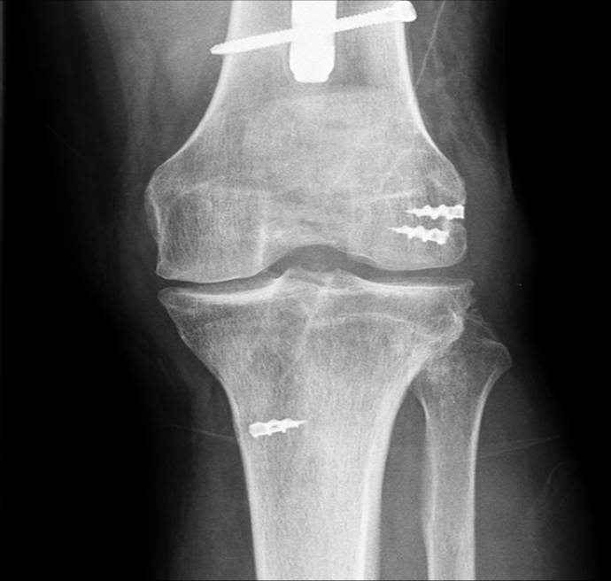
CONEXIONES PARTE III
MATEMÁTICAS-ARTES-CIENCIAS.
Coordinador: Mónica Castañares
Disciplinas
Materia : Comunicación Visual Profesor: Arq. Gerardo Sánchez Juárez
Materia: Física Profesor: Ing. Guillermo Robles Maldonado
Materia: Educación para la salud Profesora: Dra. Mónica Parks
Materia: Psicología Profesor: Mtra. Gabriela Velasco
Materia: Taller de Metodología de la Investigación Profesor: Mtra. María José Barrera
Proyecto Interdisciplinario
Título del Trabajo:
¿Qué tan preparado te sientes para no lesionarte?
Fracturas en el Deporte.
Centro Educativo Jean Piaget

Slide 2
PLANEACIÓN DEL PROYECTO INTERDISCIPLINARIO
El contexto | El presente trabajo se refiere en ejemplificar las causas, efectos y consecuencias de las fracturas en atletas de alto rendimiento en eventos deportivos, que por alguna circunstancia presentan una lesión que puede ser desde un golpe leve hasta una fractura que impida al deportista la continuidad de sus actividades y su eventual retiro ya sea por un tiempo determinado o definitivamente.
Intención | Concientizar a los jóvenes futuros deportistas, la implicación que tiene una fractura en el cuerpo humano, desde el conocimiento de las causas físicas, su atención, tratamiento y recuperación, hasta sus consecuencias que pueden implicar cambios físicos, psicológicos y sociales en detrimento de su calidad de vida.
Objetivos Generales. | Integrar conocimientos de Física , Educación para la salud, Deportes y Comunicación visual para entender las causas y efectos de las fracturas en una actividad deportiva Generar una actividad experimental simulando una fractura para concientizar el impacto social y psicológico en los alumnos.
Objetivos específicos | Investigar los conceptos fundamentales involucrados en la producción de una fractura. Investigar las causas. Investigar los tipos de fracturas. Integrar los conceptos investigados para explicar una fractura en una actividad deportiva.
CONEXIONES III- Centro Educativo Jean Piaget

Slide 3
PLANEACIÓN DEL PROYECTO INTERDISCIPLINARIO
Evaluación | Evaluación Diagnóstica. Los alumnos realizarán los siguientes cuestionamientos ¿Qué entiendes por fractura? ¿Te has fracturado o conoces alguien que haya sufrido esta lesión? ¿Cuánto tiempo tardaste o tardó para rehabilitarse? ¿Te dejó o le dejaron secuelas por la lesión sufrida? Evaluación Formativa. Evaluación periódicamente Bibliografía Evaluación Sumativa. Reuniones Evaluaciones periódicamente Examen Proyecto finalizado
CONEXIONES III- Centro Educativo Jean Piaget

Slide 4
PLANEACIÓN DEL PROYECTO INTERDISCIPLINARIO
Materiales | Física: Bibliografía. Internet. Revistas técnicas. Huesos de borrego, Tubo PVC, tubular metálico. Prensas, dinamómetros, torquímetro. Educación para la Salud: Esqueleto Humano. Revistas Médicas. Elementos que sirven para reducir la fractura. Material de curación para fracturas. Comunicación Visual: Internet. Videos. Revistas de deportes.
CONEXIONES III- Centro Educativo Jean Piaget

Slide 5
PLANEACIÓN DEL PROYECTO INTERDISCIPLINARIO
Bloque o Unidad | Física: Unidad I (Mecánica) Educación para la Salud: Unidad dos Funciones de relación Comunicación Visual: Unidad 3 El concepto
CONEXIONES III- Centro Educativo Jean Piaget

Slide 6
PLANEACIÓN DEL PROYECTO INTERDISCIPLINARIO
Secuencia Didáctica | Apertura: Sesión 1 Conocimiento del cuerpo humano Desarrollo: Sesión 2-6 Fracturas en el deporte Cierre: Sesión 7 Video, Evaluación
CONEXIONES III- Centro Educativo Jean Piaget

Slide 7
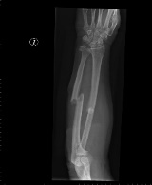
PROYECTO INTERDISCIPLINARIO
¿Qué tan preparado te sientes para no lesionarte? Fracturas en el Deporte
PLANEACIÓN SESIÓN POR SESIÓN Comunicación Visual
SESIÓN 1 Carácter interdisciplinario | Título del Proyecto. Definiciones, alcances del proyecto y forma de evaluación
SESIÓN 2 | Inicio de planeación de las facetas del proyecto Recopilación de la información videos, imágenes, etc
SESIÓN 3 | Primera evaluación: Bibliografía
SESIÓN 4 Carácter interdisciplinario | Reunión de equipos responsables para asegurarse de la coherencia de la diversas facetas
SESIÓN 5 | Revisión interna y monitoreo del proyecto
SESIÓN 6 | Revisión y monitoreo
SESIÓN 7 Carácter interdisciplinario | Entrega del proyecto y conclusiones
SESIÓN 8 | Evaluación, retroalimentación y entrega de evidencias
CONEXIONES III- Centro Educativo Jean Piaget

Slide 8
PROYECTO INTERDISCIPLINARIO
¿Qué tan preparado te sientes para no lesionarte? Fracturas en el Deporte
Actividad interdisciplinaria de apertura
Cuestionario
¿Realizas o practicas algún deporte?
¿Qué entiendes por fractura?
¿Te has o conoces alguien que se haya fracturado?
CONEXIONES III- Centro Educativo Jean Piaget

Slide 9
PROYECTO INTERDISCIPLINARIO
¿Qué tan preparado te sientes para no lesionarte? Fracturas en el Deporte
Actividad interdisciplinaria de apertura
Cuestionario
El deporte, ¿en cuántos rubros se divide?
¿Conoces deportistas que hayan sufrido alguna fractura?
¿El deporte tiene injerencia con otras áreas?
¿Quiénes volvieron a sus actividades?
¿En qué deportes se presenta con mayor frecuencia incidentes de fracturas?
Quienes no lo hicieron ¿Por qué motivos las suspendieron?
CONEXIONES III- Centro Educativo Jean Piaget

Slide 10
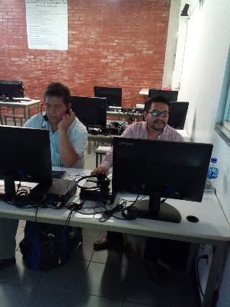
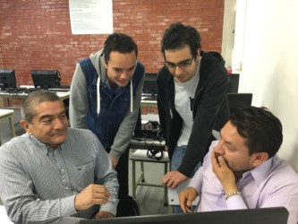
PROYECTO INTERDISCIPLINARIO
¿Qué tan preparado te sientes para no lesionarte? Fracturas en el Deporte
Fecha:
Titulo: Etapa de Análisis
Sesión 1
Inicio
Sesión de carácter Interdisciplinario
Sesión de carácter interdisciplinario
Análisis de la información
Materia: Física
Trabajo a realizar:
Búsqueda de información.
Comprensión de la información.
Reparto de Tareas e Investigación:
Comprar husos de borrego, Tubo de PVC y tubular metálico.
Tiempos de entrega.
Materiales a utilizar.
Formato de trabajo a utilizar.
Forma de evaluación.
Materia: Comunicación Visual
Trabajo a realizar:
Búsqueda de información.
Comprensión de la información.
Reparto de Tareas e Investigación.
Tiempos de entrega.
Materiales a utilizar.
Formato de trabajo a utilizar.
Forma de evaluación.
Materia: Educación para la salud
Trabajo a realizar:
Búsqueda de información.
Comprensión de la información.
Reparto de Tareas e Investigación.
Tiempos de entrega.
Materiales a utilizar.
Formato de trabajo a utilizar.
Forma de evaluación.
CONEXIONES III- Centro Educativo Jean Piaget

Slide 11
PROYECTO INTERDISCIPLINARIO
¿Qué tan preparado te sientes para no lesionarte? Fracturas en el Deporte
Sesión 2
Análisis de la Información
Alumnos-Maestros
Trabajo a realizar:
Nombre del proyecto a realizar
Trabajo a realizar:
Nombre del proyecto a realizar
CONEXIONES III- Centro Educativo Jean Piaget

Slide 12
PROYECTO INTERDISCIPLINARIO
¿Qué tan preparado te sientes para no lesionarte? Fracturas en el Deporte
Sesión 3
Inicio
Recopilación de la información Alumnos maestros
CONEXIONES III- Centro Educativo Jean Piaget

Slide 13
PROYECTO INTERDISCIPLINARIO
¿Qué tan preparado te sientes para no lesionarte? Fracturas en el Deporte
Sesión 4
Unión de la Información
Sesión de carácter Interdisciplinario
Trabajo:
CONEXIONES III- Centro Educativo Jean Piaget

Slide 14
PROYECTO INTERDISCIPLINARIO
¿Qué tan preparado te sientes para no lesionarte? Fracturas en el Deporte
Sesión 5
Vaciado del proyecto
Alumnos
Trabajo:
CONEXIONES III- Centro Educativo Jean Piaget

Slide 15
PROYECTO INTERDISCIPLINARIO
¿Qué tan preparado te sientes para no lesionarte? Fracturas en el Deporte
Sesión 6
Cierre de la información
Alumnos- Monitoreo Maestros
Trabajo:
CONEXIONES III- Centro Educativo Jean Piaget

Slide 16
PROYECTO INTERDISCIPLINARIO
¿Qué tan preparado te sientes para no lesionarte? Fracturas en el Deporte
Sesión 7
Conclusiones-Evaluación
Sesión de Carácter Interdisciplinario.
Trabajo:
CONEXIONES III- Centro Educativo Jean Piaget

Slide 17
PROYECTO INTERDISCIPLINARIO
¿Qué tan preparado te sientes para no lesionarte? Fracturas en el Deporte
Sesión 8
Culminación de Proyecto
Evaluación Individual y retroalimentación
Trabajo:
CONEXIONES III- Centro Educativo Jean Piaget

Slide 18
PROYECTO INTERDISCIPLINARIO
¿Qué tan preparado te sientes para no lesionarte? Fracturas en el Deporte
Sesión 8
Culminación de Proyecto
Valoración y retroalimentación
Alumnos-Maestros
Trabajo:
CONEXIONES III- Centro Educativo Jean Piaget

Slide 19
PROYECTO INTERDISCIPLINARIO
¿Qué tan preparado te sientes para no lesionarte? Fracturas en el Deporte
Alumnos:
CONEXIONES III- Centro Educativo Jean Piaget

